Slide 1

Proyecto APT
Entrenamiento y Nutrición
Conformado por
  Javier Loaiza
  Franco Manríquez

Slide 2
Índice
Hablaremos de los siguientes temas de nuestra presentación
  01
  PROBLEMA
  02
  IMPACTO
  03
  ALINEACIÓN Y COMPETENCIAS
  04
  FACTIBILIDAD Y RIESGOS
  05
  OBJETIVOS
  06
  METODOLOGIA Y PLANIFICACIÓN
  07
  EVIDENCIAS Y REPOSITORIO

Slide 3
Problematica
¿Que problema buscamos resolver con nuestro proyecto?
Nuestro proyecto busca abordar la dificultad que presentan algunas personas para mantener un seguimiento constante de su entrenamiento y alimentación de acuerdo con sus objetivos físicos.
La problemática se sitúa principalmente en el contexto de personas que realizan actividad física, especialmente usuarios de gimnasios y personas interesadas en mejorar su composición corporal, rendimiento físico o hábitos de alimentación.

Slide 4
Impacto
Nuestra aplicación busca ayudar a las personas a mantener un seguimiento constante de su entrenamiento y alimentación, evitando la frustración asociada a la falta de progreso.
Permitirá crear y registrar rutinas de entrenamiento, almacenar ejercicios, series, repeticiones y cargas, y visualizar el progreso a lo largo del tiempo. Además, mediante Inteligencia Artificial, podrá analizar el progreso y entregar recomendaciones personalizadas cuando el usuario presente estancamiento.
En el área de nutrición, la aplicación permitirá escanear códigos de barras de alimentos para obtener información nutricional mediante la API Open Food Facts, registrarla y facilitar el seguimiento de calorías y macronutrientes. La IA también podrá entregar recomendaciones y sugerencias de alimentos de acuerdo con los objetivos del usuario.

Slide 5
Alineación y competencias
¿Qué competencias del perfil de egreso aplicamos y cómo se relacionan con el mercado actual?
El proyecto se encuentra alineado con el perfil de egreso de Ingeniería en Informática y con las demandas del mercado actual, ya que integra distintas áreas de la carrera para desarrollar una solución tecnológica completa.
Competencias aplicadas:
  Diseño y Gestion de requisitos
  Gestion de Proyectos Informaticos
  Desarrollo de software
  Bases de datos:
  Integración de Plataformas
  Análisis de datos e Inteligencia Artificial
  Arquitectura de sistemas
  Calidad Software

Slide 6
Factibilidad y Riesgos
Riesgos | Mitigación
Alcance y tiempo de desarrollo | Priorización de funcionalidades esenciales
Integración entre app, backend, BD, API e IA | Integraciones parciales + pruebas progresivas
Dependencia de servicios externos e IA | Validación temprana + alternativas técnicas
Factibilidad:
• Proyecto planificado en 16 semanas
• Trabajo dividido entre 2 integrantes
• Desarrollo paralelo de app móvil, backend y BD
• Uso de herramientas y servicios disponibles: GitHub, IDE, BD y Open Food Facts

Slide 7
Definición de Objetivos
Objetivo General
Desarrollar una aplicación móvil de fitness y nutrición con seguimiento personalizado, análisis de datos e Inteligencia Artificial.
Objetivos Especificos
01 — ANALIZAR Requerimientos, necesidades de usuarios y alcance. | 03 — DESARROLLAR Aplicación móvil, backend y funcionalidades principales. | 02 — DISEÑAR Arquitectura, modelo de datos e interfaces.
04 — INTEGRAR Base de datos, Open Food Facts y servicios externos. | 06 — VALIDAR Realizar pruebas funcionales y de integración. | 05 — IMPLEMENTAR IA Analizar progreso y generar recomendaciones personalizadas.

Slide 8

Metodología de Trabajo
ENFOQUE HÍBRIDO
CASCADA + KANBAN
Planificación
El proyecto tiene una duración de 2 semanas y esta compuesto por solo 2 integrantes
CASCADA Estructura General Etapas Definidas Entregables
ANÁLISIS → DISEÑO → DESARROLLO E INTEGRACIÓN → PRUEBAS → CIERRE
JAVIER APP Movil Interfaces Navegacion
FRANCO Backend + BD Datos + IA Servicios
Apoyo
KANBAN Gestion de Tareas Control del Avance Trabajo Paralelo
POR HACER │ EN DESARROLLO │ EN REVISIÓN │ TERMINADO
AMBOS Integración Pruebas Documentación

Slide 9
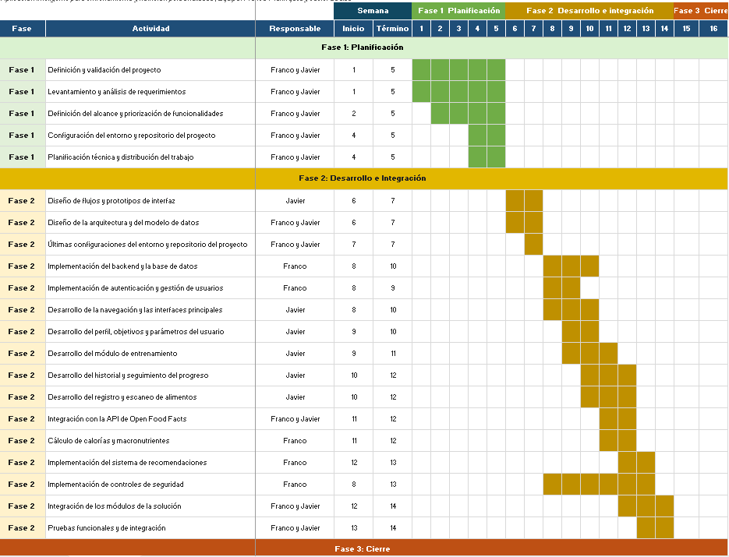
Carta Gantt

Slide 10
Evidencias Del Proyecto
¿Cómo demostraremos el cumplimiento de las metas?
EVIDENCIAS DE AVANCE
DOCUMENTACIÓN TÉCNICA Requerimientos Arquitectura Modelo de datos
PROTOTIPO NAVEGABLE Interfaces Navegación Flujos principales
VIDEO DEMO Funcionales y no funcionales
EVIDENCIAS FINALES
APLICACIÓN FUNCIONAL Entrenamiento Nutrición Seguimiento IA
DEMOSTRACIÓN / VIDEO DEMO Funcionamiento de las principales funcionalidades
PRUEBAS Y RESULTADOS Pruebas funcionales Integración Validación

Slide 11
Conclusion
El proyecto propone una solución tecnológica que integra entrenamiento, nutrición y análisis personalizado en una sola aplicación móvil.
A través del uso de desarrollo de software, bases de datos, APIs e Inteligencia Artificial, buscamos facilitar el seguimiento de los hábitos y el progreso de cada usuario.
Además, el proyecto nos permitirá aplicar e integrar las competencias adquiridas durante la carrera, desarrollando una solución funcional y escalable.

